Slide 1
Bootstrap

Slide 2
¿Qué?

Slide 3
¿Qué es Bootstrap?
Bootstrap es un framework o entorno de trabajo cuya finalidad es crear páginas web que se adapten a los distintos dispositivos que utilizamos día a día de una manera coherente.
Principalmente veremos a bootstrap en este curso como un gran css que nos hace la vida más fácil.

Slide 4
¿Sabiendo css, por qué lo usaría?

Slide 5
Ok ¿cómo lo uso?

Slide 6
CLASES
Los estilos de bootstrap están definido por clases que nos permiten aplicar diseño rápido a los elementos que creamos en html.
Simplemente, buscamos en bootstrap el estilo que deseamos aplicar y le damos esa clase a nuestro elemento de css.
Recordemos que un elemento puede tener más de una clase.

Slide 7
Vinculación
Viendo a bootstrap como un gran css, podemos vincularlo de varias maneras.
Directamente de internet
<link rel="stylesheet" href="https://stackpath.bootstrapcdn.com/bootstrap/4.1.1/css/bootstrap.min.css">
Descargando los archivos y vinculando de manera local igual que nuestro CSS.

Slide 8
Contenedores

Slide 9
Contenedores
Responsive Container
Contenedor por default de bootstrap.
Está automáticamente centrado en el espacio que tenga disponible.
Ancho predefinido.
<div class=”container”>
</div>
Fluid Container
No está centrado en el espacio disponible.
No tiene márgenes predefinidos.
Ancho 100%
<div class=”container-fluid”>
</div>

Slide 10
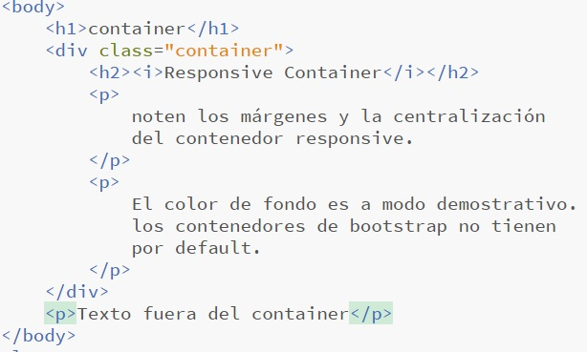
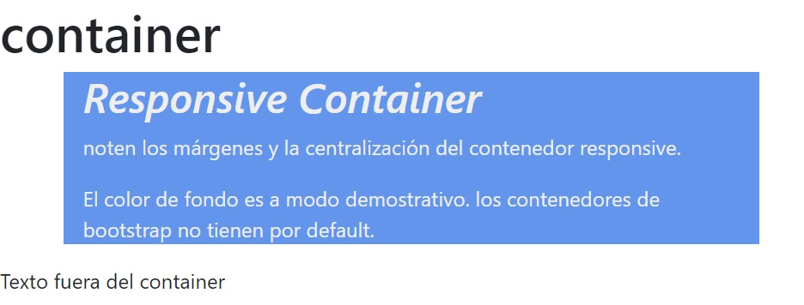
class=”container”

Slide 11
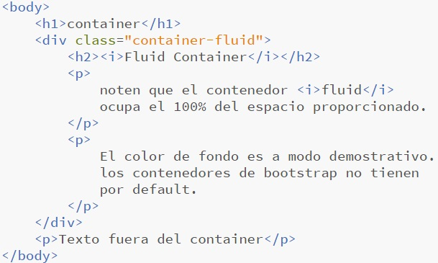
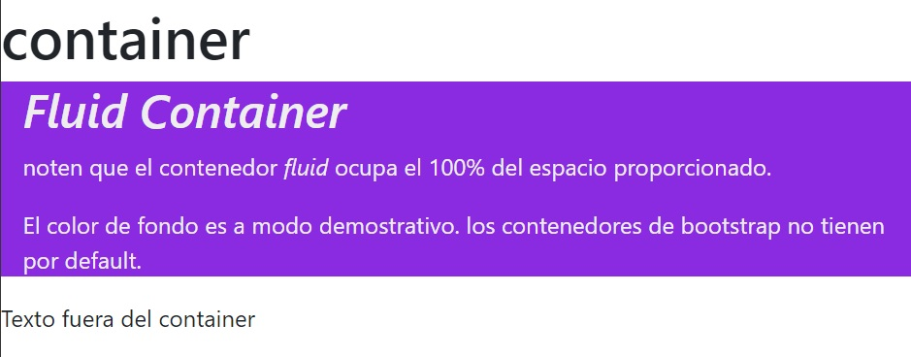
class= ”container-fluid”

Slide 12
Grilla

Slide 13
Grilla
Con bootstrap podemos dar rápidamente un sistema de grillas a nuestros contenedores. De esta manera, es muy fácil dividirlos en filas y columnas para dar ubicación a nuestros elementos.
Al igual que las tablas, debemos definir una fila antes de definir las columnas de la misma.

Slide 14
Ejemplo

Slide 15
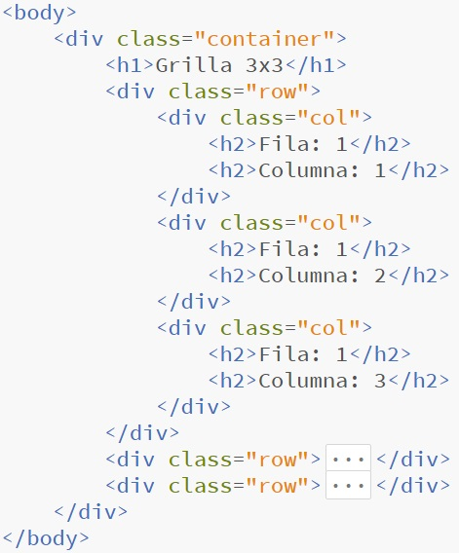
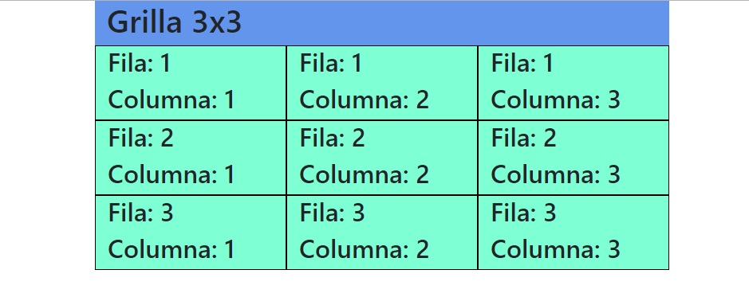
Grilla 3x3
Para declarar una grilla de 3x3 definiremos el contenedor en el que va la grilla, luego 3 filas y dentro de esas filas incluiremos 3 columnas.
class=”row” declara una fila
class=”col” declara una columna
Automágicamente, bootstrap mira la cantidad de elementos y calcula el ancho de cada uno para ocupar la misma cantidad de espacio!

Slide 16
Ejercicio

Slide 17
Ejercicio
Tomando el siguiente código, modificar para hacer una grilla de 5x5

Slide 18
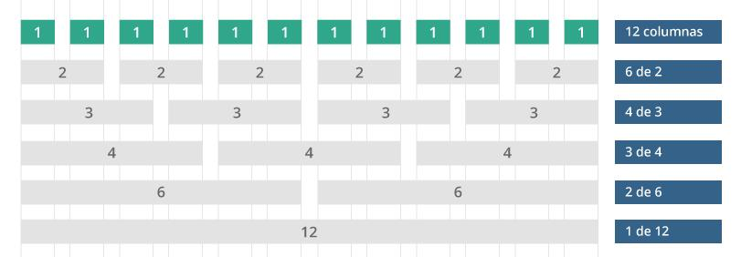
Grillas Simétricas
Para definir el tamaño de una columna, al momento de indicar la clase columna se incluye un guión y el tamaño deseado:
<div class=”col-4”></div>
esta línea genera una columna en nuestra grilla de 4 espacios.
a continuación vemos las posibles combinaciones para generar una grilla simétrica.
En una grilla simétrica, todas las columnas de nuestras filas ocupan el mismo espacio de nuestra página.
Como se vió anteriormente, bootstrap genera esto automáticamente, pero es conveniente (y prolijo) definir manualmente el espacio que queremos que ocupen nuestras columnas, tomando en cuenta que no nos podemos pasar de 12 espacios.

Slide 19
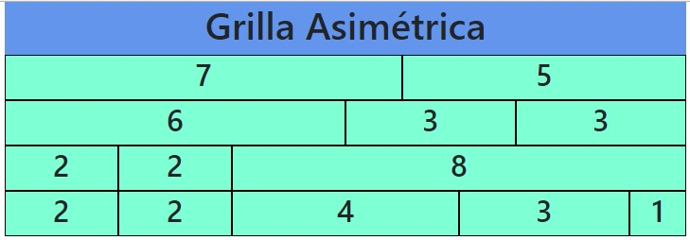
Grillas Asimétricas
Ejercicio:
crear una grilla con las cuatro filas definidas en la imágen a continuación:
Si podemos definir el tamaño de cada columna manualmente, podríamos definir distintos tamaños para cada una.
De esta manera generaríamos una grilla asimétrica donde cada fila puede tener distinta cantidad de columnas con distintos tamaños.

Slide 20
Fin.

